Slide 1


7 paskaita. Objektinis programvimas (2 dalis), paveldėjimas.
1 LYGIS
2021
Python pradedančiųjų kursai

Slide 2
6 paskaita. Objektinis programavimas (2 dalis), paveldėjimas.
Kartojimas
01
Klasės/Objektai
02
Abstrakcija/Enkapsuliacija

Slide 3
6 paskaita. Objektinis programavimas (2 dalis), paveldėjimas.
Šiandien išmoksite
01
Kas yra paveldėjimas
04
Išmoksime perrašyti paveldėtas funkcijas
02
Kas yra polimorfizmas
03
Atlikti veiksmus naudojant paveldėtus klasės objektus

Slide 4
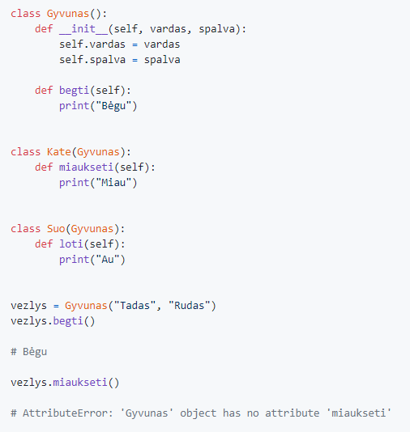
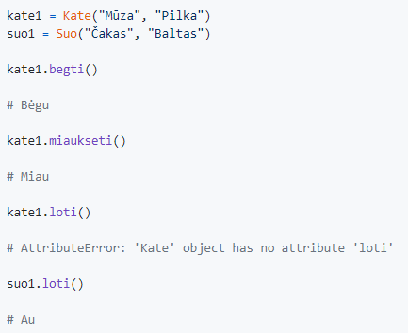
6 paskaita. Objektinis programavimas (2 dalis), paveldėjimas.
Paveldėjimas (Inheritance)
Galimybė apjungti panašių objektų funkcionalumą, naudojant tėvines klases. Tai leidžia nekartoti panašaus ar to paties kodo. Taip pat nekeičiant paties objekto kodo, papildyti arba keisti jo funkcionalumą.

Slide 5
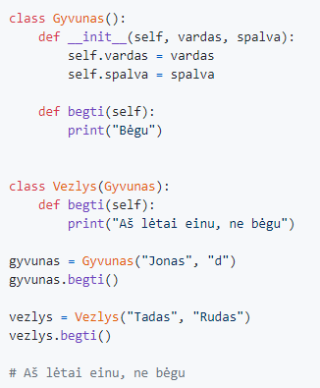
6 paskaita. Objektinis programavimas (2 dalis), paveldėjimas.
Polimorfizmas (Polymorphism)
Galimybė operacijas (metodus) vykdyti skirtingai, priklausomai nuo konkrečios klasės (ar duomenų tipo) realizacijos, metodo kvietėjui nežinant apie tuos skirtumus. Tai pasiekiama perrašant tam tikrus metodus vaikinėse klasėse.
Metodo (funkcijos) perrašymas (Overriding)

Slide 6
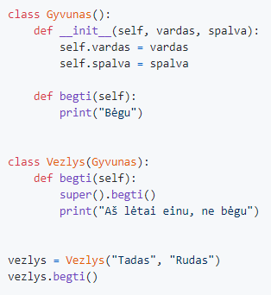
6 paskaita. Objektinis programavimas (2 dalis), paveldėjimas.
Kaip pasiekti tėvinės klasės metodą

Slide 7
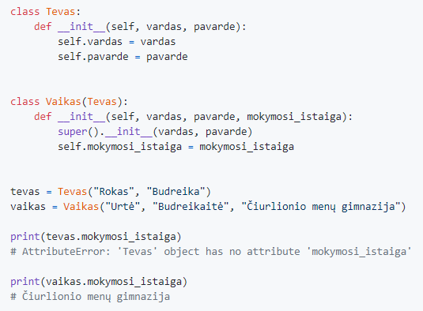
6 paskaita. Objektinis programavimas (2 dalis), paveldėjimas.
Kaip vaikinei klasei pridėti papildomas savybes

Slide 8
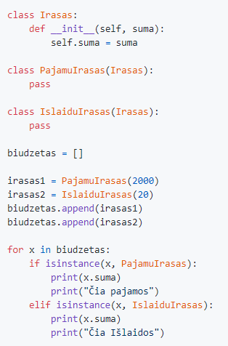
6 paskaita. Objektinis programavimas (2 dalis), paveldėjimas.
Kaip patikrinti, kokiai klasei priklauso objektas (biudžeto pavyzdys)

Slide 9
6 paskaita. Objektinis programavimas (2 dalis), paveldėjimas.
Užduotis nr. 1
Sukurti programą, kuri:
Turėtų klasę Automobilis
Automobilis turėtų savybes: metai, modelis, kuro_tipas
Automobilis turėtų metodus: vaziuoti, stoveti, pildyti_degalu, kurie atitinkamai atspausdintų „Važiuoja“, „Priparkuota“, „Degalai įpilti“
Sukūrus objektą, automatiškai atspausdintų automobilio metus, modelį ir kuro tipą
Turėtų klasę Elektromobilis (jo tėvinis objektas – Automobilis)
Elektromobilis pakeistų Automobilio metodą pildyti_degalu taip, kad jis atspausdintų „Baterija įkrauta“
Elektromobilis turėtų metodą vaziuoti_autonomiskai, kuris spausdintų „Važiuoja autonomiškai“
Sukurti norimą Automobilio objektą
Sukurti norimą Elektromobilio objektą
Su sukurtu Automobilio objektu paleisti funkcijas vaziuoti, stoveti, pildyti_degalu
Su sukurtu Elektromobilio objektu paleisti funkcijas vaziuoti, stoveti, pildyti_degalu, vaziuoti_autonomiskai

Slide 10
6 paskaita. Objektinis programavimas (2 dalis), paveldėjimas.
Užduotis nr. 2
Sukurti programą, kuri:
Turėtų klasę Darbuotojas
Darbuotojas turėtų savybes: vardas, valandos_ikainis, dirba_nuo
Turėtų privatų metodą kuris paskaičiuotų, kiek darbuotojas nudirbo dienų nuo įvestos dienos (dirba_nuo) iki šiandien (turint omeny, kad darbuotojas dirba 7 dienas per savaitę)
Turėtų metodą paskaiciuoti_atlyginima, kuris panaudodamas aukščiau aprašytu metodu, paskaičiuotų bendrą atlyginimą (turint omeny, kad darbuotojas dirba 8 valandas per dieną)
Turėtų klasę NormalusDarbuotojas, kuri pakeistų Darbuotojo klasę taip, kad ji skaičiuotų atlyginimą, dirbant darbuotojui 5 dienas per savaitę
Sukurti norimą Darbuotojo objektą
Sukurti norimą NormalusDarbuotojas objektą
Su abiem objektais paleisti funkciją paskaiciuoti_atlyginima

Slide 11
6 paskaita. Objektinis programavimas (2 dalis), paveldėjimas.
Užduotis nr. 3
Patobulinti 5 pamokos biudžeto programą:
Sukurti tėvinę klasę Irasas, kurioje būtų savybės suma , iš kurios klasės PajamuIrasas ir IslaiduIrasas paveldėtų visas savybes.
Į klasę PajamuIrasas papildomai pridėti savybes siuntejas ir papildoma_informacija, kurias vartotojas galėtų įrašyti.
Į klasę IslaiduIrasas papildomai pridėti savybes atsiskaitymo_budas ir isigyta_preke_paslauga, kurias vartotojas galėtų įrašyti.
Atitinkamai perdaryti klasės Biudzetas metodus gauti_balansa ir gauti_ataskaita kad pasiėmus įrašą iš žurnalo, atpažintų, ar tai yra pajamos ar išlaidos (pvz., panaudojus isinstance() metodą) ir atitinkamai atliktų veiksmus.
Padaryti, kad vartotojui (per konsolę) būtų leidžiama įrašyti pajamų ir išlaidų įrašus, peržiūrėti balansą ir ataskaitą.

Slide 12
6 paskaita. Objektinis programavimas (2 dalis), paveldėjimas.
Namų darbas
Užbaigti klasėje nepadarytas užduotis

